Slide 1
Електрична
дуга,
дуговий розряд

Slide 2
Електрична дуга (Дуговий розряд) - фізичне явище, один з видів електричного розряду в газі.

Slide 3
який виникає за високої температури між електродами, розведених на невелику відстань і супроводжується яскравим світінням у формі дуги.

Slide 4
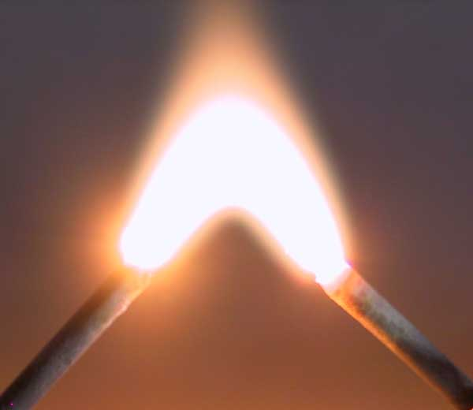
Дуговий розряд 3000В

Slide 5
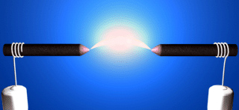

Slide 6
-- Якщо в колі є потужне джерело, то іскру можна перетворити в електричну дугу. Дуга виникає, якщо привести в контакт, а потім поступово розсовувати два вугільні електроди, які перебувають під напругою. -- Дуговий розряд виникає тоді, коли внаслідок нагрівання катода основною причиною іонізації газу є термоелектронна емісія – випромінювання електронів дуже нагрітими тілами.

Slide 7
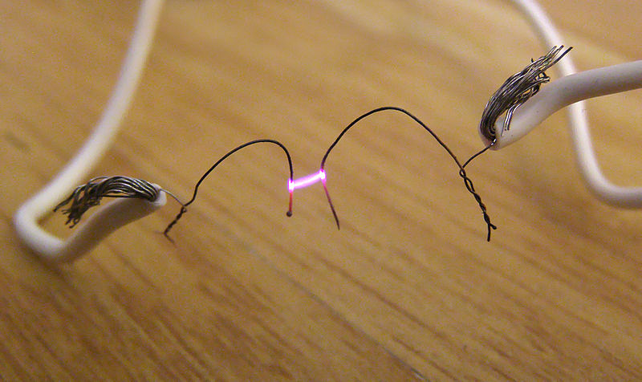
Дуговий розряд 600В між волосинками багатожильного проводу.

Slide 8
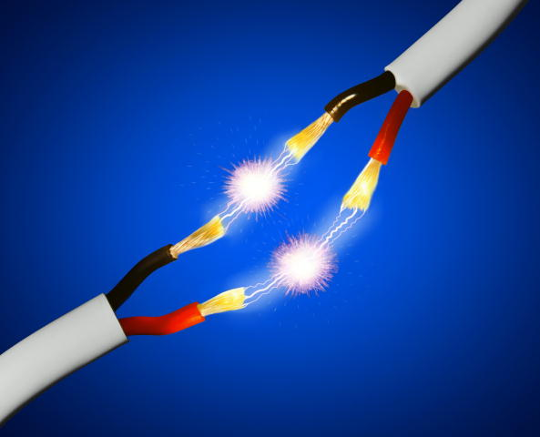

Slide 9
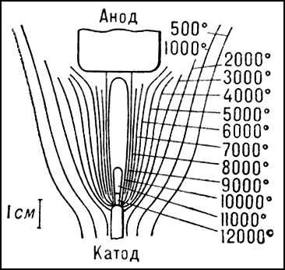
Розподіл температури в різних
ділянках шнура електричної дуги

Slide 10
Вперше дуговий розряд описав і відкрив у 1802 році російський вчений Петров Василь Володимирович. Тому його часто називають також дугою Петрова.

Slide 11
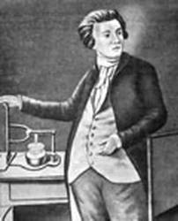
Васи́ль Володи́мирович Петро́в (8 липня 1761 — 3 серпня 1834) російський фізик-експериментатор, електротехнік-самоучка, академік Петербурзької АН (з 1809; член-кореспондент із 1802), першовідкривач дугового розряду

Slide 12
Дуговий газовий розряд знаходить широке застосування для зварювання та різання металів, отримання високоякісних сталей (дугова піч) та освітлення (прожектори, проекційна апаратура). Широко застосовуються також дугові лампи з ртутними електродами у кварцових балонах, де дуговий розряд виникає в ртутній парі при відкачаному повітрі. Дуга, що виникає в ртутній парі, є потужним джерелом ультрафіолетового випромінювання та використовується в медицині (наприклад, кварцові лампи). Дуговий розряд при низьких тисках парах ртуті використовується в ртутних випрямлячах для випрямлення змінного струму.

Slide 13
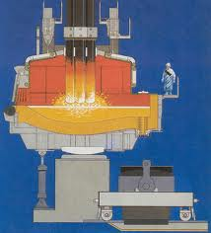
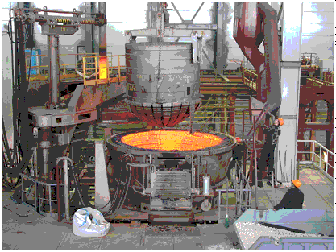
Дугові печі

Slide 14
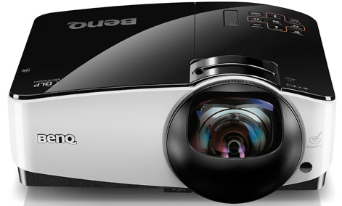
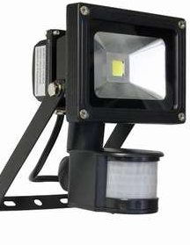
Прожектор
Проектор

Slide 15
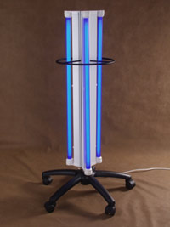
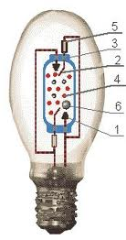
Дугова ртутна лампа
Кварцова лампа

Slide 16
Електродугове
зварювання

Slide 17
Електродугове́ зва́рювання — зварювання плавленням, при котрому нагрів та розплавлення кромок з'єднуваних частин виробів відбувається електричною дугою. Основні способи дугового зварювання: зварювання покритим електродом, дугове зварювання під флюсом, зварювання у захисному газі.

Slide 18
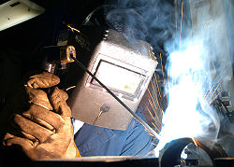
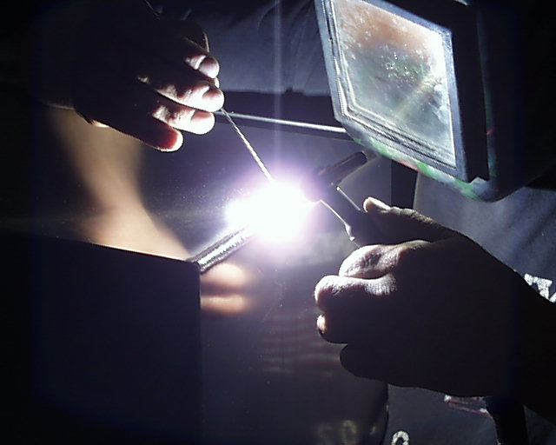
Електрозварювання (дуговий розряд)
Електродугове ручне зварювання вкритим електродом

Slide 19
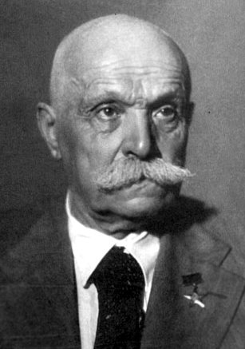
У 1939році український вчений Є. О. Патон розробив технологію автоматичного зварювання під флюсом, зварювальні флюси і головки для автоматичного зварювання, електрозварні вежі танків, електрозварюльний міст.

Slide 20
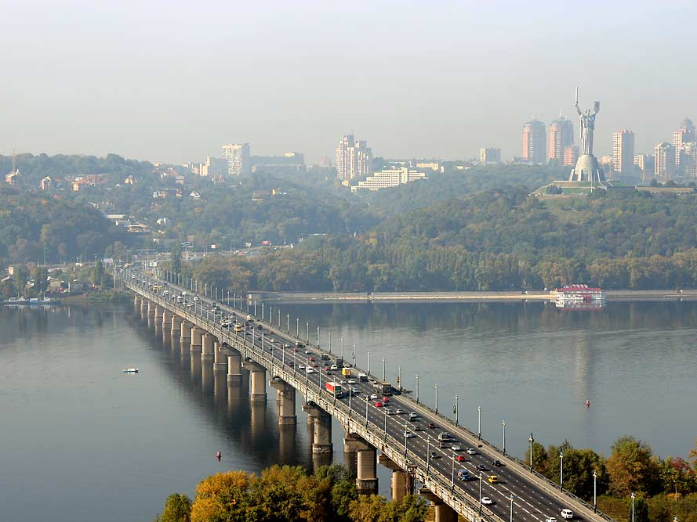

Slide 21
Дякую за увагу!

